Slide 1
科学计算通识实验
冯成亮
charlon_feng@buaa.edu.cn
2023.6.27

Slide 2
第二章 线性方程组-直接求解法

Slide 3
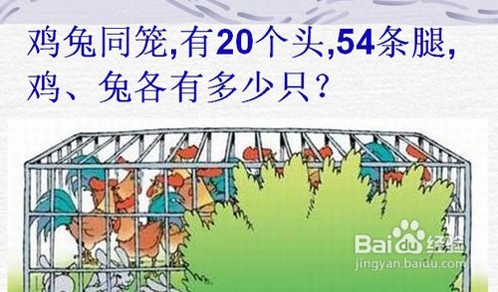
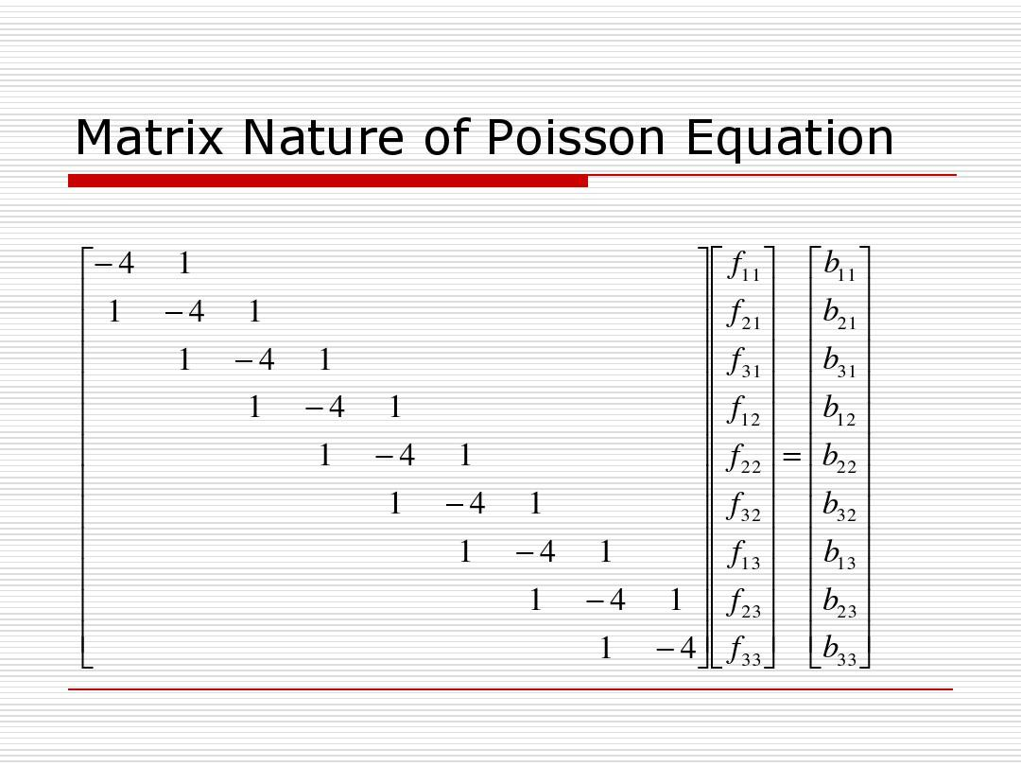
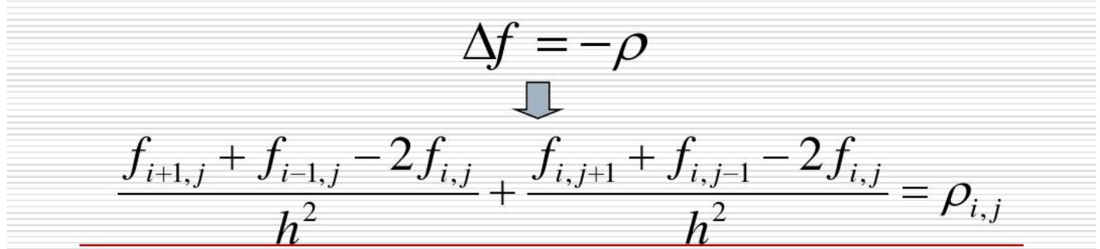
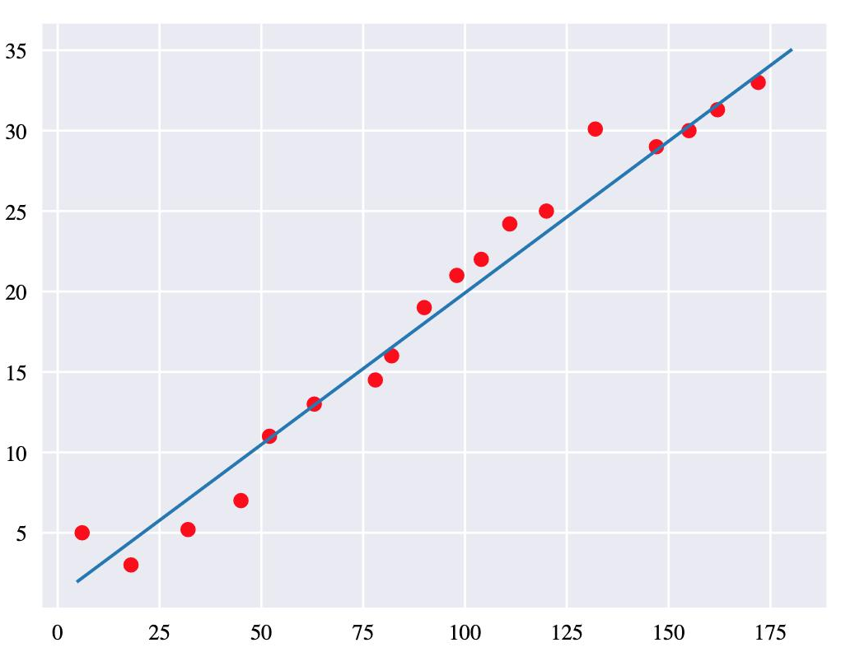
第一节 线性方程组
问题来源
鸡兔同笼问题
微分方程离散问题
线性拟合问题
直接解法
克莱默法则
Gauss消元法
LU分解法
迭代解法

Slide 4
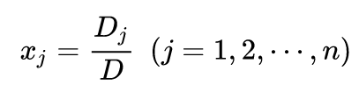

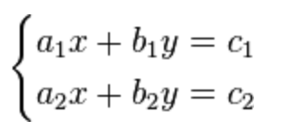
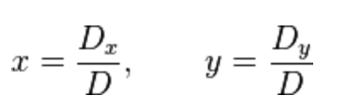
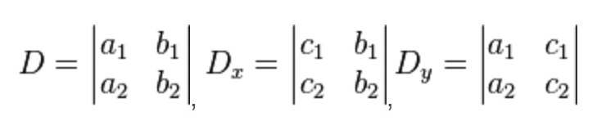
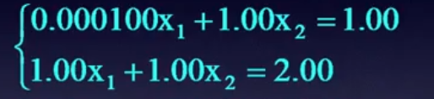
第二节 线性方程组的直接求解法及其稳定性
克莱姆法则
算法流程
十进制4位浮点计算

Slide 5


第二节 线性方程组的直接求解法及其稳定性
克莱姆法则
算法流程
计算复杂度
矩阵求行列式 $O\left(f\left(n\right)\right)=(n−1)∙n!$，
算法计算量：$O\left((n+1)∙f\left(n\right)\right)=(n^{2}−1)∙n!$
n=20时，$\left({20}^{2}−1\right)∙20!≈9.7∗{10}^{20}$
120亿次/s算力，需要2500年

Slide 6
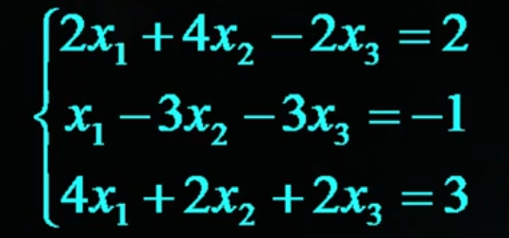
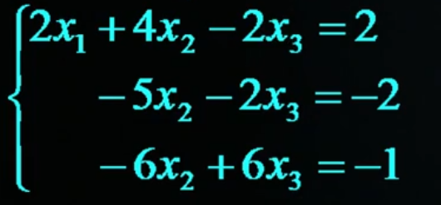
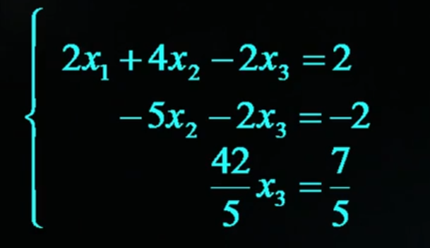
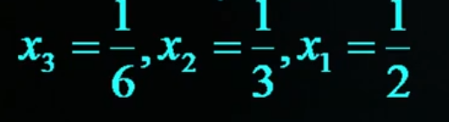
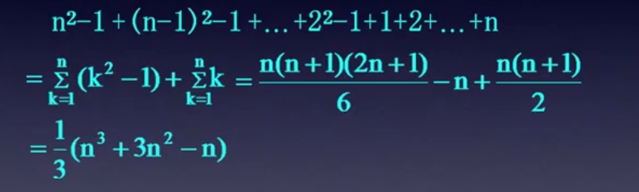
第二节 线性方程组的直接求解法及其稳定性
克莱姆法则
顺序Gauss消去法
算法流程
计算复杂度

Slide 7
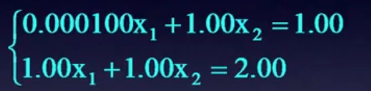
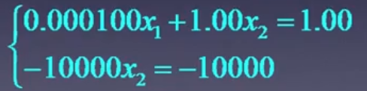

第二节 线性方程组的直接求解法及其稳定性
克莱姆法则
顺序Gauss消去法
算法流程
计算复杂度
稳定性
十进制4位浮点计算

Slide 8
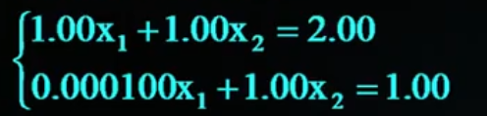
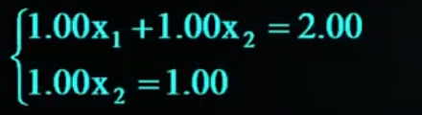

第二节 线性方程组的直接求解法及其稳定性
克莱姆法则
顺序Gauss消去法
列主元Gauss消去法
算法流程
计算复杂度
算法计算量：$\frac{1}{3}n^{3}+O(n^{2})$

Slide 9
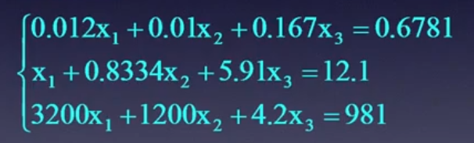
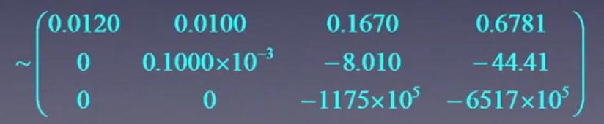
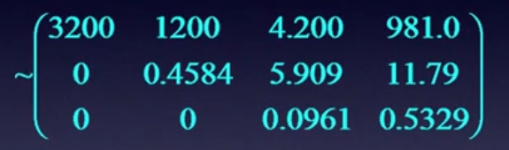

第二节 线性方程组的直接求解法及其稳定性
克莱姆法则
顺序Gauss消去法
列主元Gauss消去法
十进制4位浮点计算
顺序Gauss消去法
列主元Gauss消去法

Slide 10


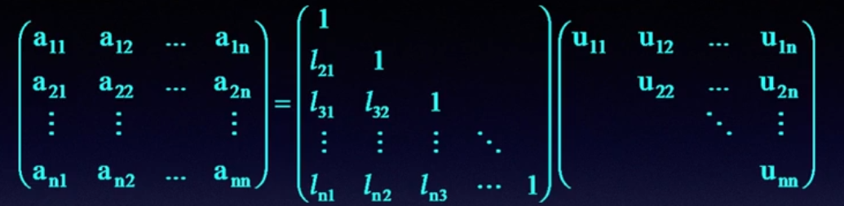
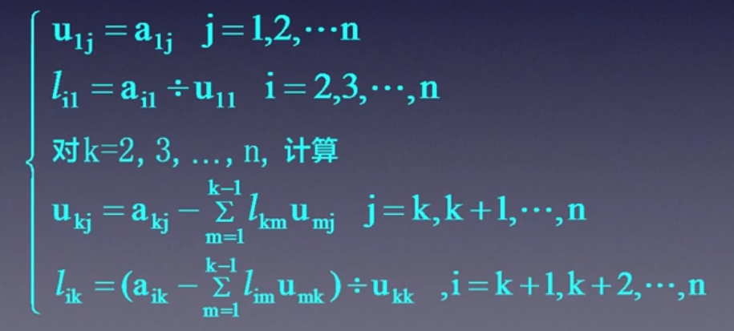
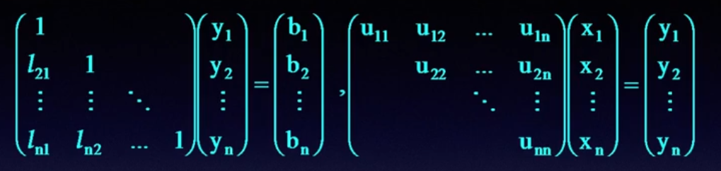
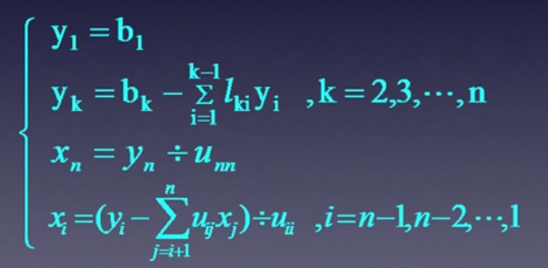
第二节 线性方程组的直接求解法及其稳定性
克莱姆法则
顺序Gauss消去法
列主元Gauss消去法
LU分解
算法流程
计算复杂度
稳定性 ： 与顺序Gauss一致
算法计算量：$\frac{1}{3}n^{3}+O(n^{2})$

Slide 11
第三节 线性方程组的应用
两点边值问题
精确解：
差分方程：

Slide 12
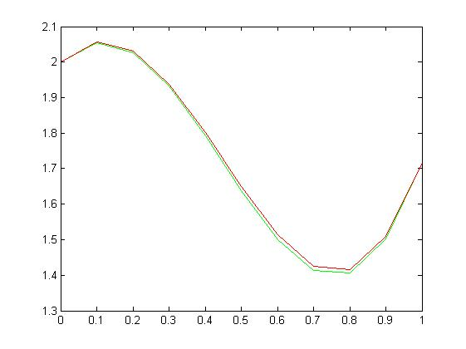
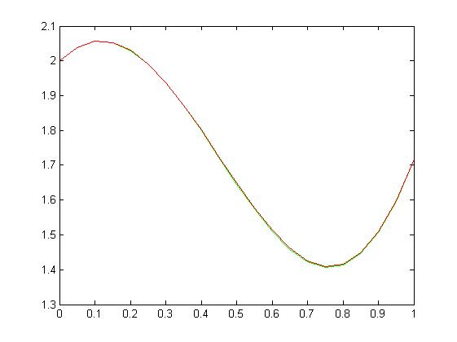
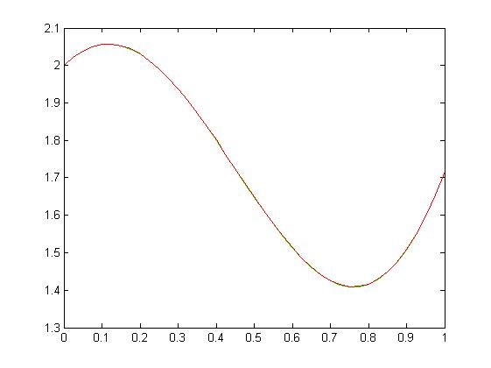
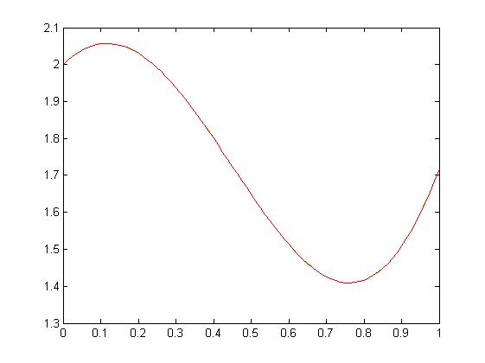
第三节 线性方程组的应用
两点边值问题
N=10
N=20
N=40
N=80

